Slide 1

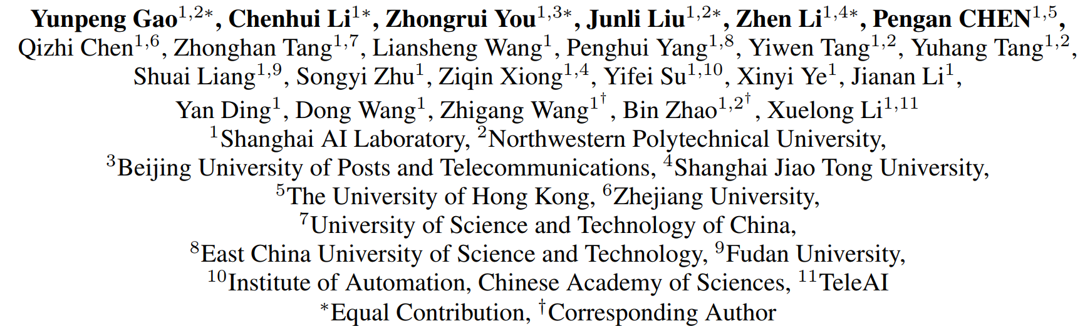
Presentation
OpenFly: A COMPREHENSIVE PLATFORM FOR AERIAL VISION-LANGUAGE NAVIGATION
主讲人：张洋 日期：2026.4.15

Slide 2
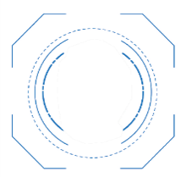
Presentation
1
Introduction
研究背景：
室内VLN已经得到了广泛研究，而室外的空中视觉语言导航（Aerial VLN）仍然鲜有探索。其潜在原因在于：室外空中视角涵盖范围广阔，数据采集过程更加困难，从而导致缺乏相关基准数据集。
核心挑战：
数据多样性不足。现有方法主要依赖AirSim与 Unreal Engine (UE) 来控制无人机，使其只能使用这些平台所兼容的数字资产，从而限制了可用数据的多样性，也制约了更高仿真度数据源的潜在利用。
数据采集效率低。当前轨迹生成过程依赖人工操作无人机在仿真环境中飞行，并需手动标注语言指令。整个流程劳动密集、耗时长且难以扩展，限制了大规模数据集的构建效率。
数据规模不足。现有空中VLN数据集的规模仍然较小，通常仅包含约1万条飞行轨迹，与具身操作类数据集相比差距显著。

Slide 3
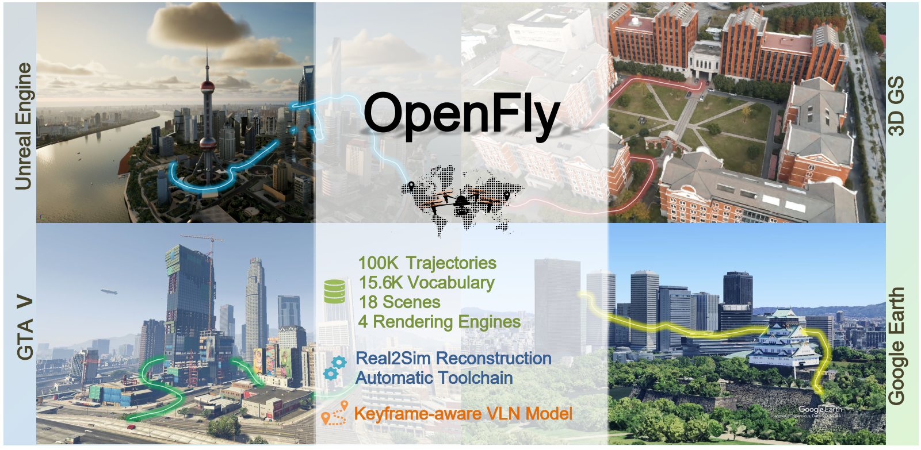
Presentation
1
Introduction
主要贡献：
开发了自动化工具链OpenFly，用于生成空中视觉语言导航的数据，集成了多种渲染引擎，能够高效地生成多样化和高质量的数据。
构建了包含10万个轨迹的大规模空中视觉语言导航数据集
提出了基于关键帧感知的空中视觉语言导航模型（OpenFly-Agent），能够有效地处理视觉冗余并提高导航性能。

Slide 4
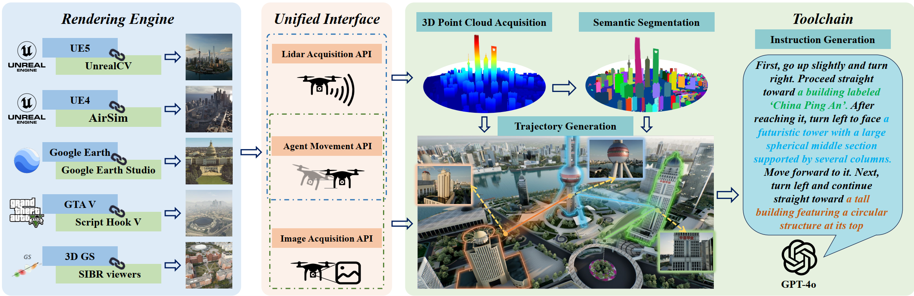
Presentation
2
Method
自动化数据工具链
引擎与图像采集
统一接口
点云采集 → 语义分割 → 轨迹规划（A*算法） → 指令生成（GPT-4o驱动）
Notes:
置换矩阵P

Slide 5
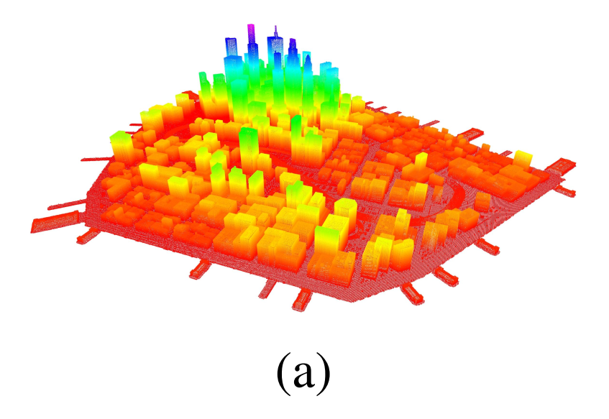
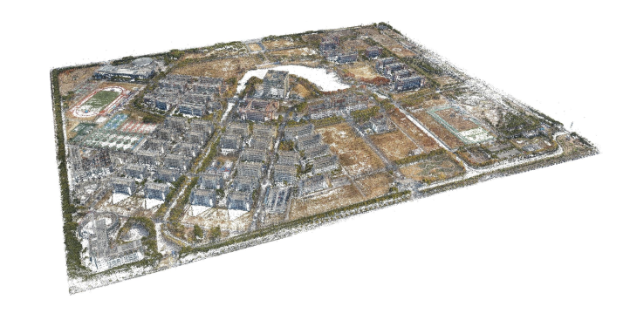
Presentation
2
自动化数据工具链
Method
3D点云采集方式：
1）光栅化采样重建：对于UE和GTA V场景，我们以适当的分辨率定制光栅化采样点，然后使用开发的接口获取采样点处的局部点云并将其拼接到整个场景。（Airsim，GTA V）
光栅化采样流程：定义空间范围→按固定步长划分网格→逐个网格点移动无人机→在每个点采集局部点云→坐标变换到世界坐标→拼接成一个全局点云
2）基于图像的稀疏重建：在3D GS中，使用Colmap获取点云；
光栅化重建
图像稀疏重建
Notes:
置换矩阵P

Slide 6
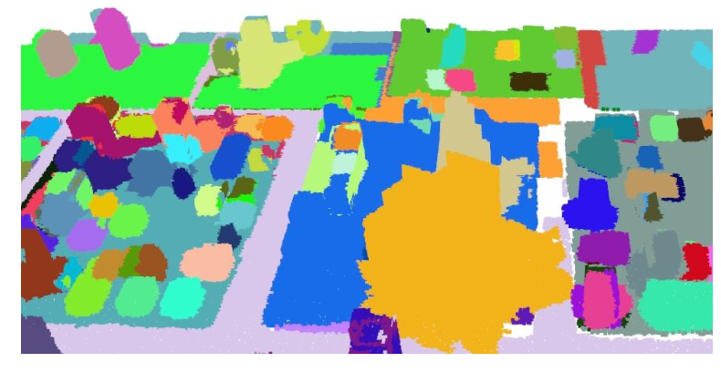
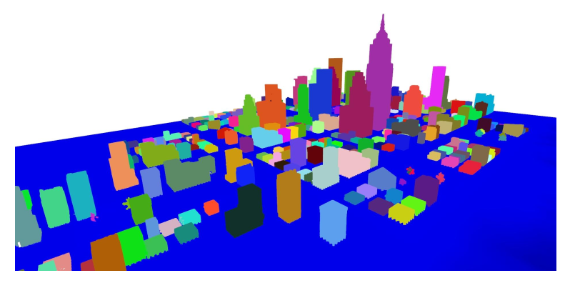
Presentation
2
自动化数据工具链
Method
语义注释：
1) 3D 场景理解：以光栅化格式捕获一系列自上而下的场景视图，然后使用现成的八叉树图来提取语义 3D 实例。
2）点云投影和轮廓提取：我们获取场景的点云并将体素化点云投影到地面上。对于每个实例，其轮廓被分段，并且其点的最大高度用作最终高度。此外，语义注释是通过将分段实例提供给 GPT-4o 作为标题来获得的。 （目前只支持Airsim，3DGS只支持手动标注，UE不需要分割）
3）手动标注：当场景的点云质量当需要低或更精细的分割时，可以使用提供的脚本进行分割
基于现成的3D场景理解方法Octree-Graph的语义分割
通过点云投影和轮廓提取进行语义分割
Notes:
置换矩阵P

Slide 7
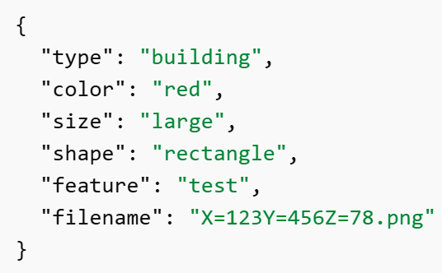
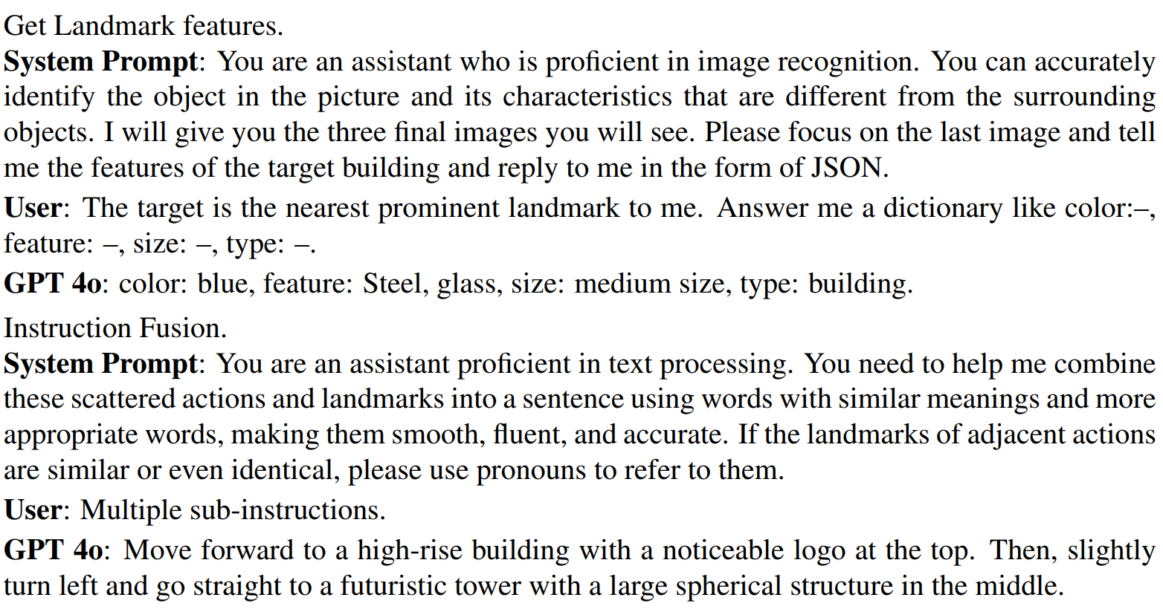
Presentation
2
自动化数据工具链
Method
路径生成：体素图 + A*算法
指令生成：
根据动作转换将完整轨迹分割成多个子轨迹，提取关键动作和图像进行处理。
将动作序列和最后捕获的每个子轨迹的三个图像提交给 VLM，以生成动作和地标的子指令
同一轨迹的所有子指令都由 LLM 处理，整合成一条完整的指令。
特征提取和子指令融合提示词
Notes:
置换矩阵P

Slide 8
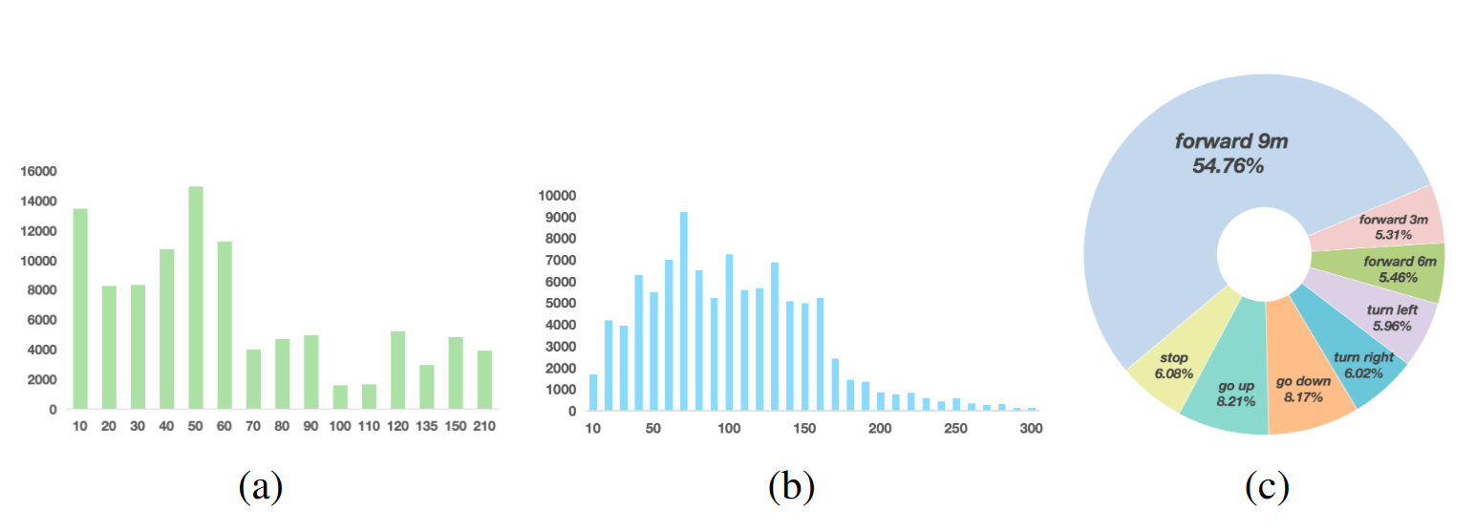
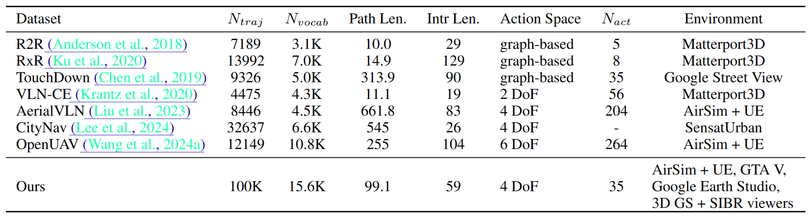
Presentation
Dataset
2
Method
数据分析：
100k个轨迹，长度范围为0至300米，高度范围为0至210米
数据集的词汇量为 15.6K，指令的平均长度为 59
数据集的平均轨迹长度和指令长度都较短。作者认为短程和中程指令更能反映人类自然使用习惯，可能更有利于推进空中VLN
Notes:
置换矩阵P

Slide 9
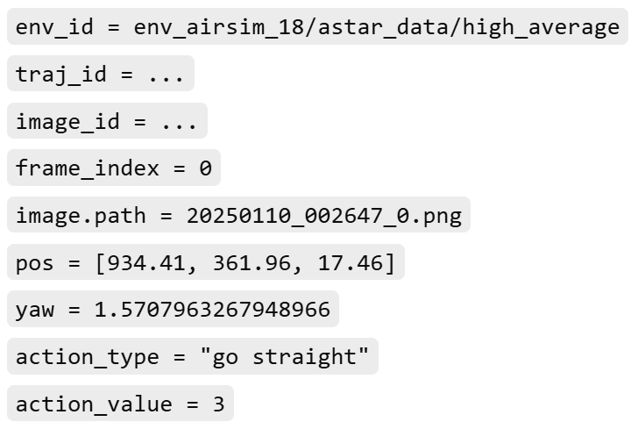
Presentation
Dataset
2
Method
动作编码
数据集标签
轨迹真值结构
{
"image_path": "...",
"gpt_instruction": "Proceed towards a medium - sized light beige commercial building characterized by an art deco design with palm trees on the rooftop and decorative tiles .",
“action”: [9,9,1,0],
"index_list": ["image_2", "image_5", "image_6","image_7"],
"pos": [[-93.81121344500988,
536.1196451518541,
74.86095794758731],…]
"yaw": [1.5707963267948966,…]
}
0 → 停止（stop）
1 → 前进（3m） [0,3,0,0,0,0,0,0]
8 → 前进（6m） [0,6,0,0,0,0,0,0]
9 → 前进（9m） [0,9,0,0,0,0,0,0]
2 → 左转（30°） [0,0,15,0,0,0,0,0]
3 → 右转（30°） [0,0,0,15,0,0,0,0]
4 → 上升（2m） [0,0,0,0,2,0,0,0]
5 → 下降（2m） [0,0,0,0,0,2,0,0]
6 → 左移（5m）[0,0,0,0,0,0,5,0]
7 → 右移（5m）[0,0,0,0,0,0,0,5]
Notes:
置换矩阵P

Slide 10
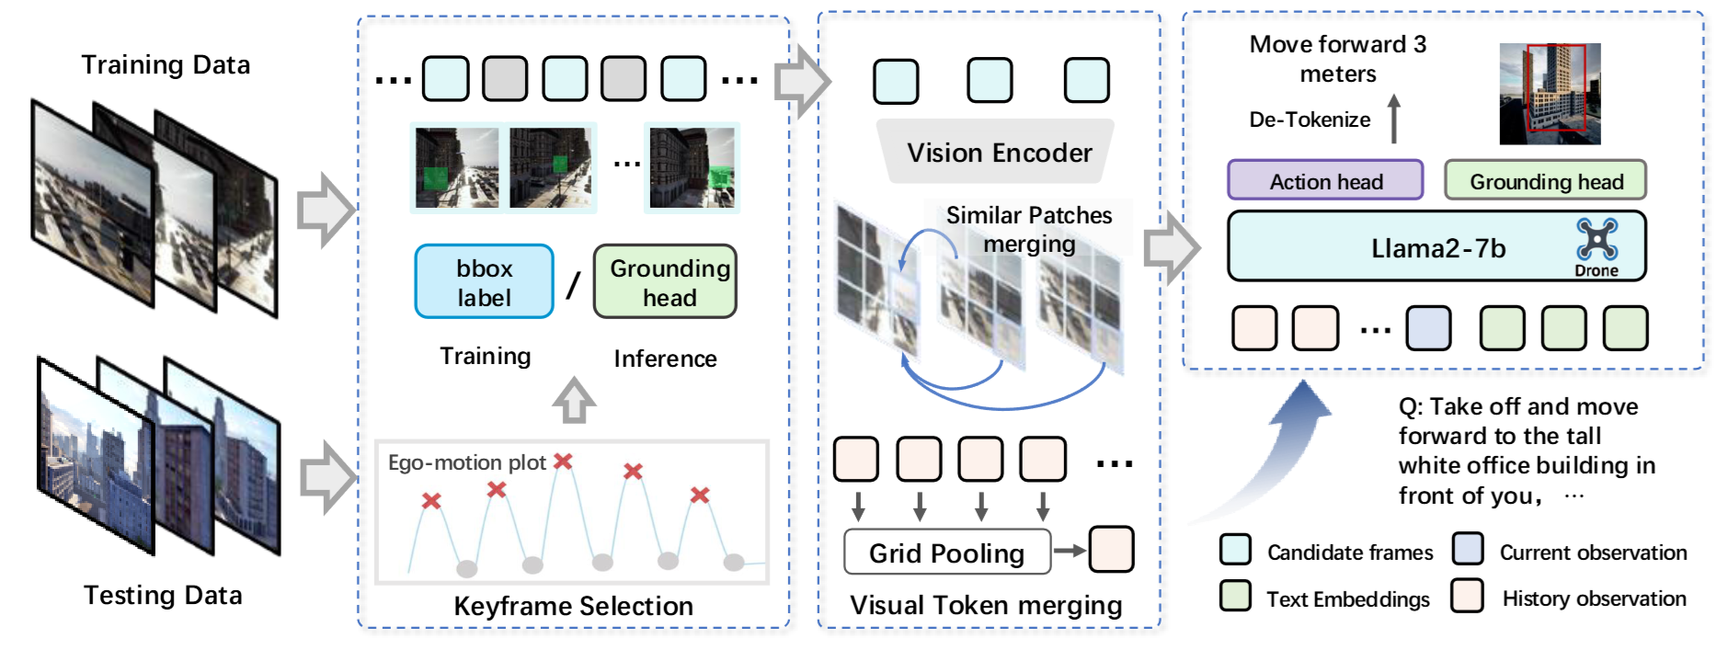
Presentation
OpenFly-Agent
2
Method
以OpenVLA为baseline
OpenVLA
关键帧提取
视觉token融合
Notes:
置换矩阵P

Slide 11
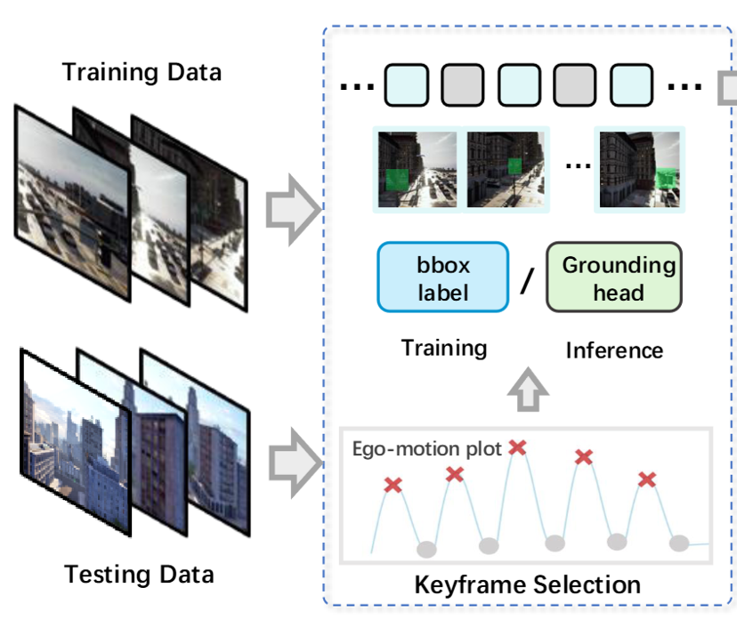
Presentation
关键帧提取
2
Method
许多开源VLM使用统一帧采样来减少计算量，但这种策略可能会丢失包含关键地标的帧。
Openfly提出了了一种关键帧选择策略：无人机轨迹的突然变化通常是由对地标的观察引起的，这可以作为确定关键帧的一种线索。通过识别无人机运动的变化点来选择候选帧，然后从轨迹中提取相应的帧及其前后两帧，构成关键帧集。
此外设计了一个地标接地模块，该模块由三个交叉注意层组成，用于合并来自 LLM 隐藏状态的文本和图像特征，预测指令指示地标的边界。为了将尽可能多的地标相关区域合并到历史视觉标记中，边界框面积大于阈值θ的候选帧将被保留作为最终关键帧。
Notes:
置换矩阵P

Slide 12
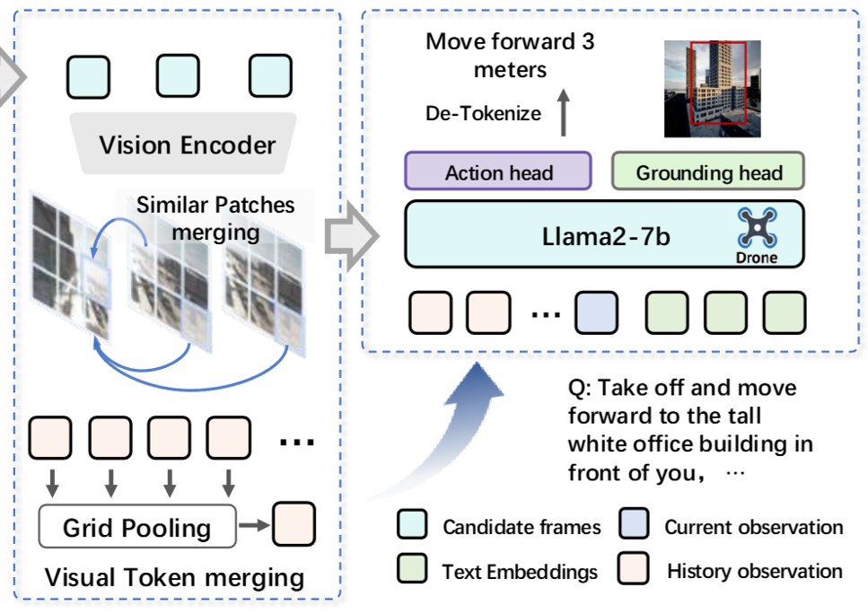
Presentation
视觉token合并
2
Method
视觉编码器将关键帧集映射到多个视觉token，每个token代表每个图像块的信息
选择关键帧集中具有最大边界框的帧作为参考，计算参考图像和关键帧集中其他比较图像的每对视觉token之间的余弦相似度。平均合并具有高相似度的token，舍弃不匹配的token
同时继续在每个关键帧内进行token压缩以减少计算负担（现有方法）
保持当前帧的视觉标记未压缩以捕获最新的视觉观察，因为它包含对于动作预测最重要的信息。
Notes:
置换矩阵P

Slide 13
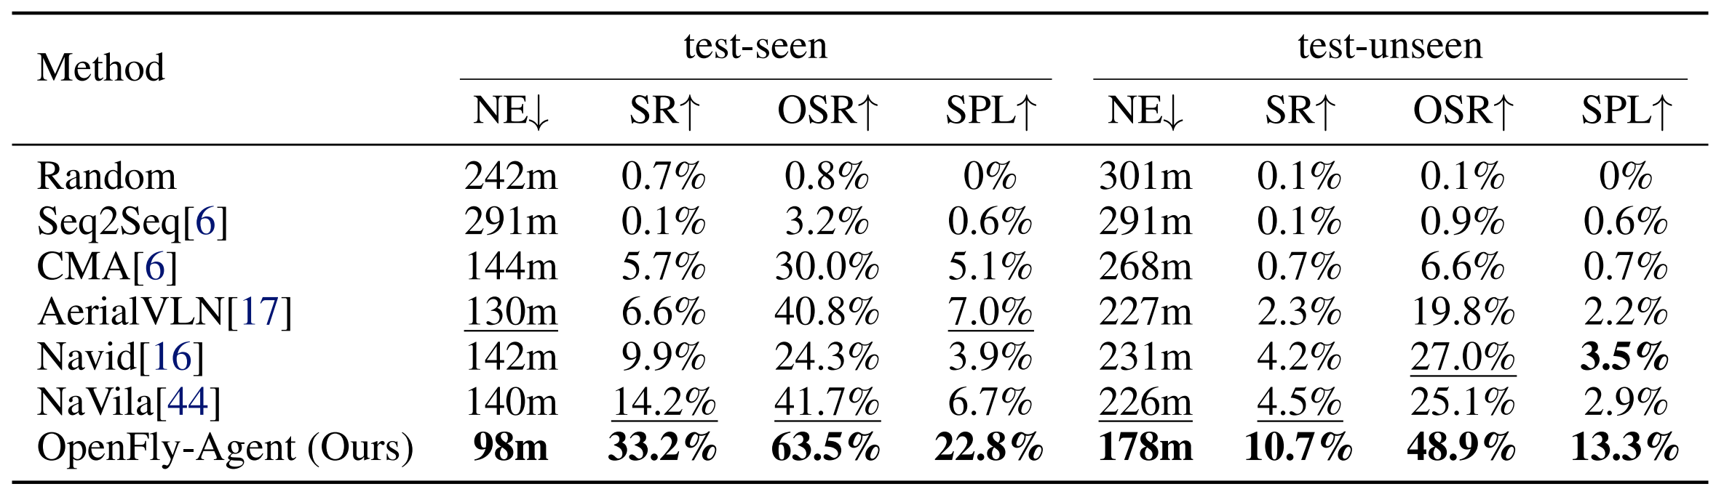
Presentation
3
Experiments
NE： 导航误差 ，无人机最终停止点与地面真实目的地之间的平均偏差
SR：成功率，无人机停止在距离目标 20 m 以内，则任务被视为成功
OSR：预言成功率 ，轨迹上的任何一点距离目标在20 m以内，则任务可以被认为是成功的
SPL：按路径长度加权的成功率 ，计算通过真实路径长度与实际执行路径长度的比率加权的成功率，最短路径长度占实际路径长度的比例

Slide 14
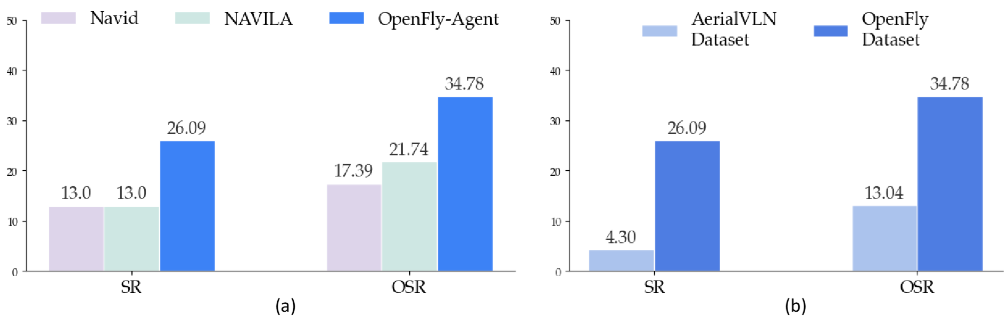
Presentation
实机实验
3
Experiments
23个真实场景对应于飞手创建的未知的VLN任务，轨迹长度范围从50m到500m
Q250 机身作为真实代理，搭载运行 Ubuntu 18.04 的 NVIDIA Jetson Xavier NX 作为机载计算机，所有方法都在外部 PC 上运行，与机载计算机通信以传输图像和操作指令。在实机实验中，利用“Super” 轨迹规划框架进行局部轨迹规划，并采用模型预测控制（MPC）用于轨迹跟踪。
Super：Yunfan Ren, Fangcheng Zhu, Guozheng Lu, Yixi Cai, Longji Yin, Fanze Kong, Jiarong Lin, Nan Chen, and Fu Zhang. Safety-assured high-speed navigation for mavs. Science Robotics, 10(98): eado6187, 2025. 8
MCP：Davide Falanga, Philipp Foehn, Peng Lu, and Davide Scaramuzza. Pampc: Perception-aware model predictive control for quadrotors. In 2018 IEEE/RSJ International Conference on Intelligent Robots and Systems (IROS), pp. 1–8. IEEE, 2018. 8

Slide 15
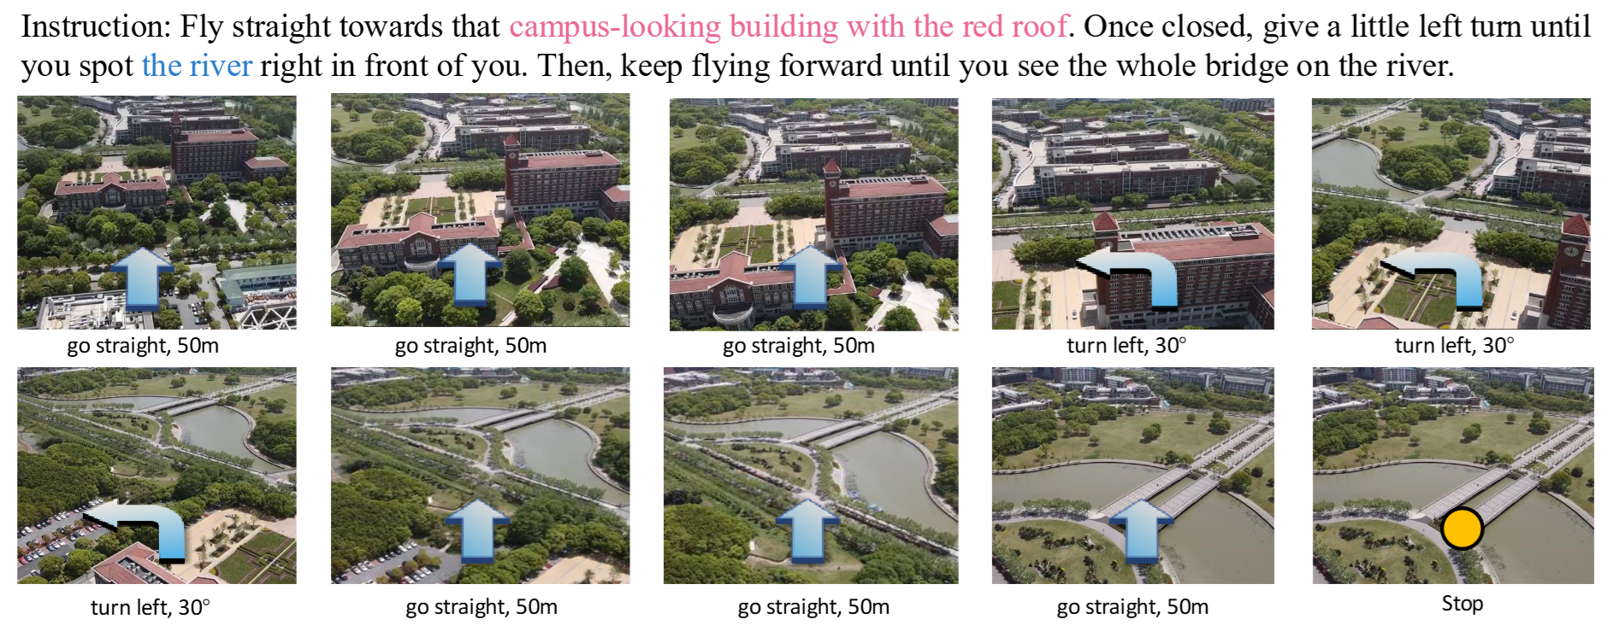
Presentation
实机实验
3
Experiments

Slide 16
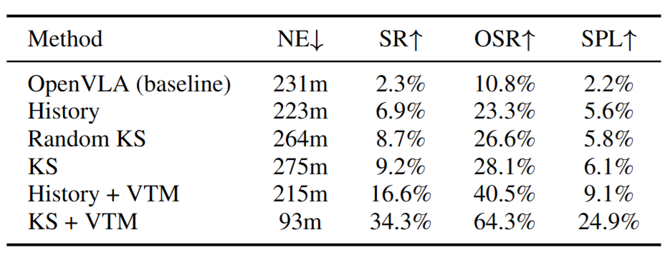
Presentation
消融实验
3
Experiments
仅使用当前帧或统一从以前的观察中选择作为关键帧会使模型在空中 VLN 任务中表现不佳
从“History+VTM”中可以看到，历史帧显着提高了成功率。关键帧选择策略进一步将 SR 从 16.6% 提高到 34.3%，证明了关键观察的有效性
“KS”和“KS + VTM”之间的比较表明了视觉token合并策略的巨大效果。作者发现，如果不应用令牌合并策略，文本和图像令牌的数量之间会存在严重不平衡。跨模态信号可能会因少数文本标记和许多视觉标记之间的数值不平衡而被稀释。
背景杂乱、与任务无关的干扰因素和环境噪声可能会被不加区别地编码，从而导致计算成本过高并稀释对任务关键线索的注意力、
KS：关键帧选择
VTM：视觉token合并
History：统一帧采样
Random KS：从候选关键帧集中随机选择一帧

Slide 17
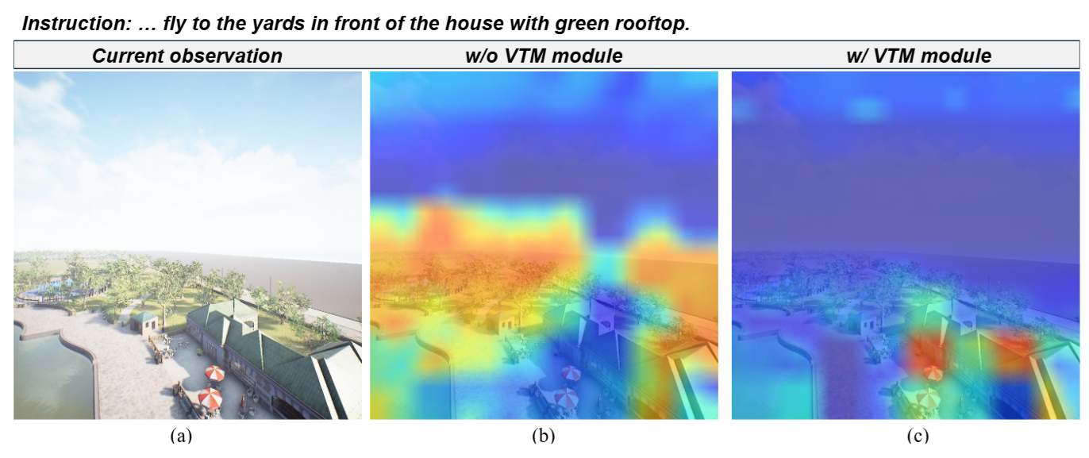
Presentation
3
Experiments
飞到有绿色屋顶的房子前面的院子
视觉token合并策避免稀释当前观察的注意力方面

Slide 18
Presentation
4
Conclusion
总结：
OpenFly是一个专为航空视觉和语言导航（VLN）中大规模数据收集而设计的平台。 OpenFly集成了多种渲染引擎，并提供自动数据生成工具链，能够高效采集多样化、高质量的航空VLN数据。由此产生的大规模数据集包含跨越 18 个不同场景的 10 万条轨迹，跨越各种高度和长度，比现有数据集大得多。此外提出了 OpenFlyAgent，这是一种关键帧感知的航空 VLN 模型，能够识别具有关键观测的帧，从而实现准确的飞行动作预测。
局限性：
论文中提到支持四种引擎，但代码里几乎没有 Google Earth 相关内容。因此更合理的理解是，Google Earth Studio接入真实卫星影像，生成基于经纬度坐标的航拍轨迹。论文中提到支持 GTA V 引擎，但在开源代码中仅能观察到零散的相关接口或配置痕迹，缺乏完整的数据生成与处理流程（如场景采集、点云构建和语义标注等）。相比之下，UE 和 3DGS 引擎具有较为完整的 toolchain 支持。
语义分割方法也只支持Airsim平台， 3DGS 引擎仅支持手动标注

Slide 19
Presentation
Thanks!

